Slide 1
Чемпионат по стратегии и управлению бизнесом
GLOBAL MANAGEMENT CHALLENGE
НАЦИОНАЛЬНЫЙ И МИРОВОЙ ФИНАЛЫ
СЕЗОН 2018-2019

Slide 2
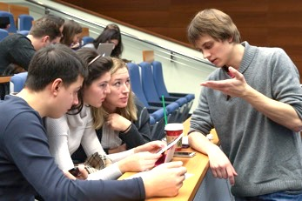
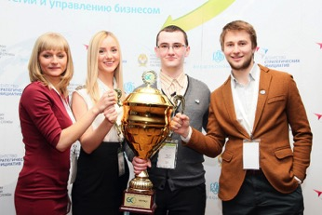
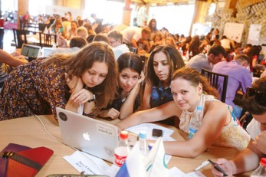
ЧТО ТАКОЕ GLOBAL MANAGEMENT CHALLENGE?
Что такое Global Management Challenge?
- Крупнейшая в мире интерактивная онлайн образовательная программа в формате соревнования по управлению бизнесом и стратегии.
- В основе - комплексный компьютерный бизнес-симулятор (учебная модель деятельности коммерческой компании среднего бизнеса производственной сферы, выходящей на мировой рынок).
- Программа аккредитована EFMD (Европейским фонд развития менеджмента) как высокотехнологичный инструмент для обучения и оценки управленческих и бизнес-компетенций.
- В России с 2006 года. Организаторы – РАНХиГС при поддержке АСИ.

Slide 3
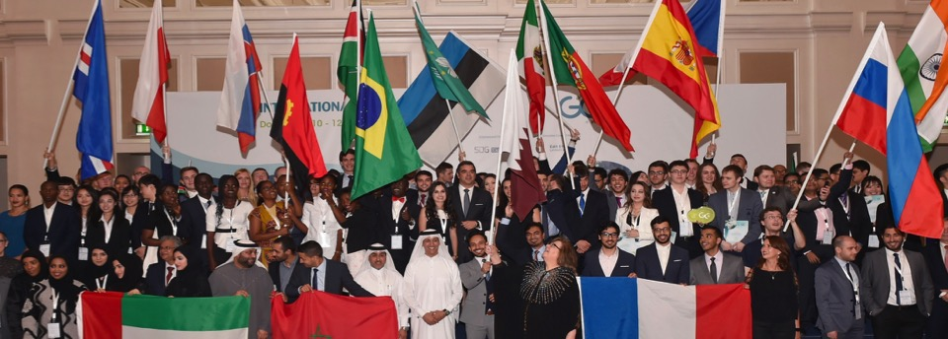
Крупнейшее соревнование по стратегии и управлению бизнесом
Основан в Португалии в 1980 г.
Более 30 участвующих стран
Более 600 000 участников по всему миру
Более 18 языков в симуляторе
Мировой финал для лучших команд

Slide 4
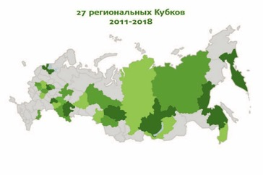
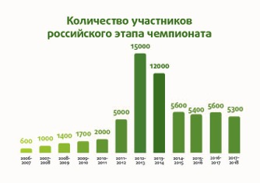
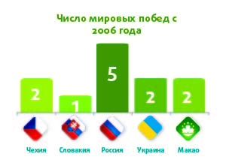
В мире проводится с 1980 года
Организатор
При поддержке

Slide 5
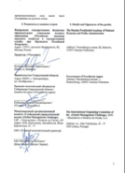
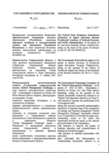
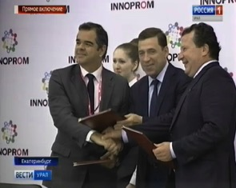
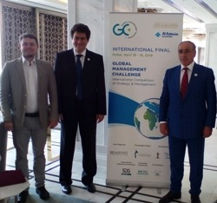
НАЦИОНАЛЬНЫЙ и МИРОВОЙ ФИНАЛЫ
GLOBAL MANAGEMENT CHALLENGE в ЕКАТЕРИНБУРГЕ В 2019 г.
В июле 2017 г. в рамках международной выставки «Иннопром» было подписано соглашение о сотрудничестве между РАНХиГС, Правительством Свердловской области и международным организационным комитетом чемпионата по управлению бизнесом Global Management Challenge
В марте 2018 г. международным организационным комитетом «Глобальный управленческий вызов» (Global Management Challenge) было принято решение о проведении мирового финала GMC в 2019 г. в г. Екатеринбурге, которое было объявлено на форуме «Россия – страна возможностей», а в апреле 2018 г. на мировом финале чемпионата в г. Дубае Правительству Свердловской области была официально передана эстафета проведения финала.
На форуме «Иннопром-2018» состоялась презентация мирового финала, организовать который предлагается с национальным финалом чемпионата в июле 2019 г. в преддверии 10 юбилейного форума «Иннопром» и Глобального Саммита Производства и Индустриализации GSIM-2019.

Slide 6
Что такое
Global Management Challenge?
Как работает
Global Management Challenge?
Соревнование, основанное на бизнес-симуляции
Интерактивная конкурентная среда
Виртуальная бизнес-среда
Онлайн и очные форматы
Обновления в связи с тенденциями:
Технологические и функциональные
Различные сценарии для принятия решений
Роль управляющего совета компании
Управление компанией в виртуальной среде
Анализ истории компании
Определение стратегии на ближайшее будущее
Принятие управленческих решений
Анализ полученных результатов, конкурентов и экономической среды

Slide 7
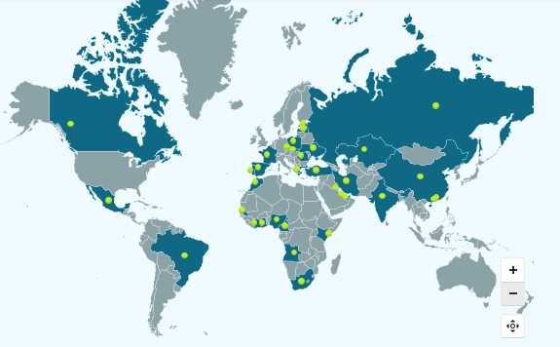
География чемпионата

Slide 9
Июль 2019, г.Екатеринбург
Июль 2019, г.Екатеринбург
Октябрь 2018 – май2019

Slide 10
Образовательные эффекты и развиваемые компетенции
Личные компетенции
Системное
мышление
Комплексное
понимание
бизнеса
Принятие
стратегических
решений
Самоорганизация
и тайм-менеджмент
Развитие
Партнерских
связей
Аналитические
навыки
Навыки
командной
работы
Бизнес компетенции
Анализ финансовой
и управленческой
отчетности
Финансовый
менеджмент
Стратегический
менеджмент
Маркетинг: сбыт
и продвижение
продукции
Управление
производством и
поставками сырья
Конкурентное
ценообразование
Notes:
Иконки?

Slide 11
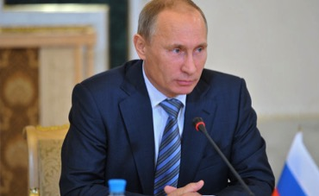
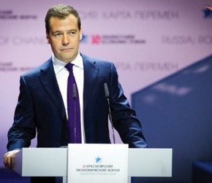
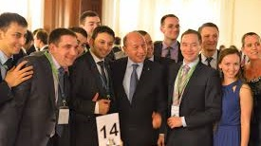
Поддержка мировых лидеров
Результаты реализации чемпионата и его тиражирования в регионах Российской Федерации как лучшей практики в 2011-2013 г. были одобрены на наблюдательном совете Агентства стратегических инициатив под председательством Президента РФ
В 2013 году на пленарном заседании Красноярского экономического форума Председатель Правительства РФ Дмитрий Медведев отметил важность чемпионата для подготовки кадров для экономики России.
В 2013 году на церемонии награждения победителей, которая проходила в здании Парламента Румынии, Президент страны Траян Безэску выступил с речью перед участниками.

Slide 13
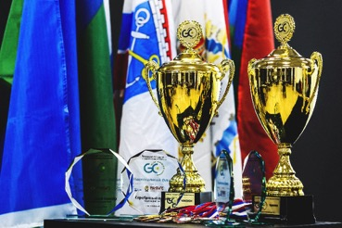
Национальный финал 2019
Коммуникационная площадка для представителей государственной власти, университетов, предпринимательской молодежи и компаний-партнеров
Масштаб финала около 40 команд из 20+ регионов России. В финале участвуют победители региональных кубков и лучшие команды, прошедшие онлайн-отбор
На финале определяется чемпион России по стратегии и управлению бизнесом, который представит страну на международном финале
Что такое Национальный финал Global Management Challenge?

Slide 14
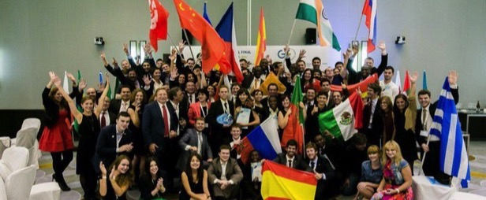
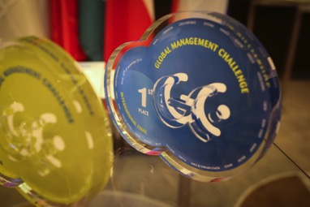
Международный (мировой) финал 2019
Объединение лучших предпринимателей, менеджеров из 30 стран, а также профессионалов в сфере бизнес-образования и развития талантов
Коммуникационная площадка для обсуждения тенденций в области бизнес-образования, трансляция опыта лидеров рынка
Соревнование среди лучших управленческих команд, определение мирового чемпиона по стратегии и управлению бизнесом
Что такое мировой финал Global Management Challenge?

Slide 15
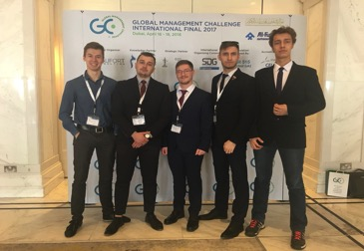
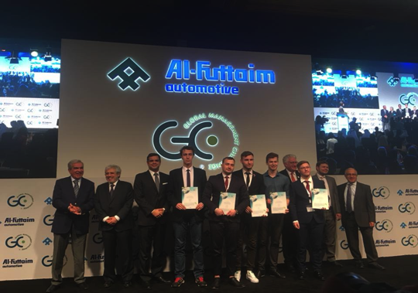
Победители Кубка Управляй! – студенты КФУ (Казань), ВШЭ (Москва), ЮУРГУ (Челябинск), Карельского (Петрозаводск) и Дзержинского филиалов РАНХиГС
УЧАСТИЕ В ПЛАТФОРМЕ «РОССИЯ – СТРАНА ВОЗМОЖНОСТЕЙ»
Успехи сборной команды «Управляй!» в мировом финале чемпионата по стратегии и управлению бизнесом Global Management Challenge в Дубаи, ОАЭ
Победа в Национальном финале среди действующих менеджеров
Выход в суперфинал Мирового финала
5 место на Мировом финале
Сборная Управляй! – самая молодая команда за 12 лет участия России в мировых финалах чемпионата Global Management Challenge

Slide 16
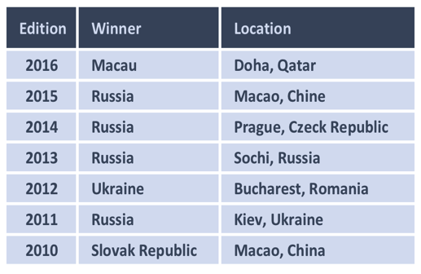
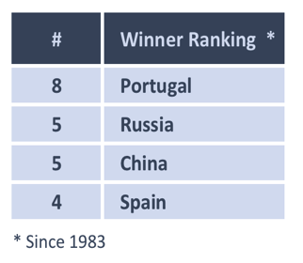
Мировые чемпионы Global Management Challenge
In 2009, GMC obtained an important recognition that confirms the quality of its simulator as a program of development and advanced professional training - the Certification Technology Enhanced Learning (CEL), awarded by EFMD (European Foundation for Management Development).

